Slide 1
(Tiết 2 – Trang 17)

Slide 3
Em hãy kể tên một số đảo,
quần đảo của Việt Nam?

Slide 5
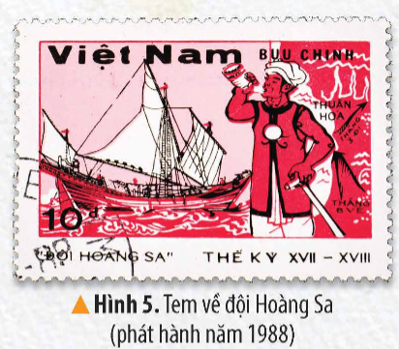
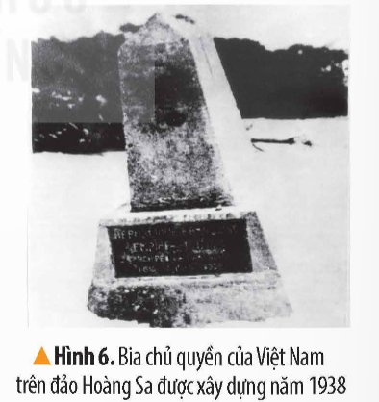
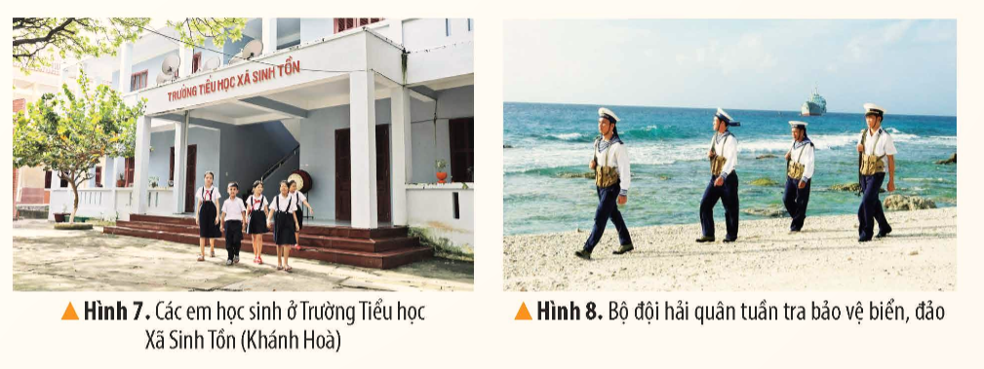
Đọc thông tin và quan sát các hình từ 5 đến 8

Slide 6
+ Nhóm 1: Tìm hiểu nét chính về công cuộc bảo vệ chủ quyền, các quyền và lợi ích hợp pháp của Việt Nam ở Biển Đông thời các chúa Nguyễn.
+ Nhóm 2: Tìm hiểu nét chính về công cuộc bảo vệ chủ quyền, các quyền và lợi ích hợp pháp của Việt Nam ở Biển Đông dưới Triều Nguyễn.
+ Nhóm 3: Tìm hiểu nét chính về công cuộc bảo vệ chủ quyền, các quyền và lợi ích hợp pháp của Việt Nam ở Biển Đông thời Pháp thuộc.
+ Nhóm 4: Tìm hiểu nét chính về công cuộc bảo vệ chủ quyền, các quyền và lợi ích hợp pháp của Việt Nam ở Biển Đông của Nhà nước Cộng hoà xã hội chủ nghĩa Việt Nam.

Slide 7
Thế kỉ XVII, các chúa Nguyễn đã cho lập đội Hoàng Sa và sau đó là đội Bắc Hải để thu lượm sản vật, đánh bắt hải sản,... đồng thời từng bước thực thi chủ quyền trên quần đảo Hoàng Sa và quần đảo Trường Sa.

Slide 9
Hình 5. Tem về đội Hoàng Sa (phát hành năm 1988): khắc hoạ hình ảnh chiếc thuyền chở những người lính đội Hoàng Sa giong buồm vượt biển ra quần đảo Hoàng Sa để thu lượm, khai thác sản vật. Có người lính một tay cầm chèo, một tay cầm chiếc tù và đưa lên miệng thổi. Hình ảnh này khiến ta liên tưởng tiếng tù và gióng lên liên hồi như thúc giục, cổ vũ những người lính trong hành trình giữ gìn biển, đảo quê hương. Đội Hoàng Sa là bằng chứng hùng hồn về sự xác lập và thực thi chủ quyền của chính quyền Đại Việt ở Đàng Trong đối với quần đảo Hoàng Sa.

Slide 10
Các vua Triều Nguyễn tiếp tục xác lập và thực thi chủ quyền bằng việc cắm cờ, dựng cột mốc,... trên quần đảo Hoàng Sa. Vua Minh Mạng cho vẽ Đại Nam nhất thống toàn đồ, thể hiện rõ quần đảo Hoàng Sa và quần đảo Trường Sa thuộc chủ quyền của Việt Nam.
Năm 1836, vua Minh Mạng cử Phạm Hữu Nhật chỉ huy đội bình thuyền ra quần đảo Hoàng Sa, mang theo 10 cái bài gỗ (cột mốc) khắc chữ lưu dấu để ghi nhớ.

Slide 11
Hình 6. Bia chủ quyền của Việt Nam trên đảo Hoàng Sa được xây dựng năm 1938: Bia chủ quyền viết bằng tiếng Pháp: "République Française. Empire d'Annam. Archipel des Paracels. 1816 ile Pattle 1938" (dịch nghĩa: Cộng hoà Pháp – Vương quốc An Nam – quần đảo Hoàng Sa 1816 - đảo Hoàng Sa 1938). Đây là bằng chứng chứng minh hoạt động thực thi chủ quyền của Việt Nam trên quần đảo Hoàng Sa thời Pháp thuộc.

Slide 12
Thời Pháp thuộc, người Pháp cho dThời Pháp thuộc, người Pháp cho dựng bia chủ quyền, lập đơn vị hành chính ở quần đảo Hoàng Sa và quần đảo Trường Sa,...ựng bia chủ quyền, lập đơn vị hành chính ở quần đảo Hoàng Sa và quần đảo Trường Sa,...
Đến nay, Nhà nước Cộng hoà xã hội chủ nghĩa Việt Nam: thành lập các đơn vị hành chính ở quần đảo Trường Sa và quần đảo Hoàng Sa; ban hành các văn bản pháp luật khẳng định chủ quyền biển đảo; tham gia Công ước của Liên hợp quốc về Luật Biển năm 1982;... đồng thời thực hiện phát triển kinh tế biển gắn với tăng cường tiềm lực quốc phòng, góp phần bảo vệ biển, đảo quê hương.

Slide 14
Hình 8. Bộ đội hải quân tuần tra bảo vệ biển, đảo: Bộ đội hải quân Việt Nam là lực lượng quan trọng, chủ chốt trong quá trình bảo vệ chủ quyền biển, đảo. Hoạt động tuần tra, bảo vệ biển đảo diễn ra liên tục, thường xuyên giúp cho việc thực thi và bảo vệ chủ quyền biển, đảo luôn chủ động, góp phần giữ vững biển, đảo quê hương
1. Hoàn thành bảng về những hoạt động chính trong công cuộc bảo vệ chủ quyền, các quyền lợi và lợi ích hợp pháp của Việt Nam ở Biển Đông.
THỜI KÌ | HOẠT ĐỘNG
Các chúa Nguyễn
Triều Nguyễn
Thời Pháp thuộc
Nhà nước Cộng hòa xã hội chủ nghĩa Việt Nam
Lập đội Hoàng Sa, đội Bắc Hải
Vẽ Đại Nam thống nhất toàn đồ, cắm cờ, dựng cột mốc
Xây dựng chủ quyền của Việt Nam trên đảo Hoàng Sa năm 1938
Thành lập đơn vị hành chính, ban văn bản khẳng định chủ quyền, tham gia Công ước LHQ về Luật biển,...

